Slide 1
Cluster i + Konference IMPEL

Slide 2
Cluster i
24.4. – 27.4.2013 v Mnichově
Struktura setkání clusteru i – delší diskuse k projektům
problémy s účastí na projektech – přihlášení

Slide 3
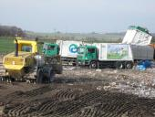
Cluster i – ukončené projekty
Výběr vhodných intervencí
Inspekce v souladu se směrnicí o průmyslových emisích
Zlepšení povolování a inspekci IPPC v oblasti farem prasat II
Projekt o skládkách II

Slide 4
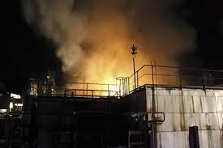
Cluster i – probíhající projekty
IMPEL hodnotící iniciativa IRI v Polsku
Výsledky z IRI
Poučení získané z havárií
IED a REACH
DECO projekt – dekontaminace a monitoring podzemních vod a půdy v průmyslově znečištěných oblastech

Slide 5
Cluster i – probíhající projekty
Projekt o skládkách 3 společné inspekce – v ČR, Polsku a Chorvatsku
Inspekce v souladu se směrnicí o průmyslových emisích a IRAM
Ochrana přírody při povolování a inspekcích v průmyslových zařízení
Inspekční cyklus
Zlepšení prosazování požadavků na ochranu vod + zlepšení souladu s legislativou v sektoru zemědělství

Slide 6
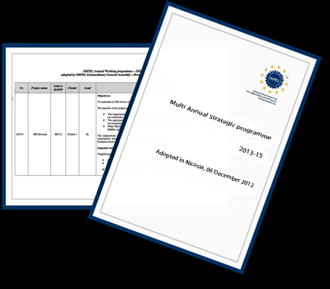
IMPEL konference na Maltě
1. – 4.10. 2013
250 účastníků ze sítě IMPEL, EK, EP, NO a průmyslu
Propagace sítě IMPEL

Slide 7
IMPEL konference na Maltě první den konference
Uvítání – Leo Brincat – ministr pro udržitelný rozvoj, životní prostředí a klimatické změny
Implementace legislativy ochrany přírody
Implementace legislativy životního prostředí – z pohledu Evropského parlamentu
Priority předsednictví EK – ministr životního prostředí Litvy

Slide 8
IMPEL konference na Maltě první den konference
Sítě - diskuse (IMPEL, Spolupráce pro lepší prosazování, EU Fórum soudců pro životní prostředí, Evropská sít státních zástupců pro životní prostředí (ENPE)
3 paralelní workshopy:
  Praktické případové studie soudců
  Praktické případové studie státních zástupců
  Praktické případové studie ombudsmana

Slide 9
IMPEL konference na Maltě druhý den konference – paralelní workshopy
Dopoledne:
  Shoda s legislativou a prosazování
  Od odpadu ke zdroji
  Směrnice o průmyslových emisích
  Nové přístupy

Slide 10
IMPEL konference na Maltě druhý den konference – paralelní workshopy
Odpoledne:
  Spolupráce a koordinace
  Příroda a voda
  Budování kapacit
  Výzvy v implementaci, případové studie v oblasti ochrany ovzduší a ochrany půdy

Slide 11
IMPEL konference na Maltě třetí den konference
Inovace v perspektivě:
  Zajištění souladu s legislativou u malých zařízení
  Zelená ekonomika, inovace a udržitelnost – fikce nebo ne?
  Strategie pro zelenou ekonomiku UNEP
  Legislativa: Inovace v Nizozemí

Slide 12
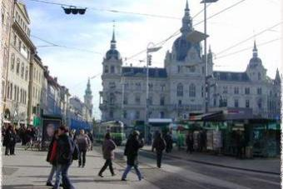
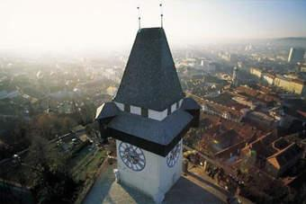
Příští zasedání clusteru i
Příští zasedání clusteru i
28.10. – 30.10.2013 v Grazu

Slide 13
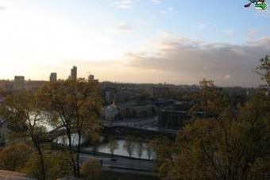
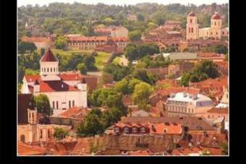
Příští Valné shromáždění IMPEL
Příští Valné shromáždění IMPEL
10.12. – 11.12.2013 Litva - Vilnius

